Slide 1
Kokeile uutta Celianetiä testiympäristössä

Slide 2
Aiheet
Yleistä
Avaa sivu ja kirjaudu sisään
Luo itsellesi omat tunnukset
Kirjaudu omilla tunnuksillasi
Rekisteröi uusi asiakas
Katso Asiakaslista ja muokkaa tietoja
Muokkaa toisessa kirjastossa olevan asiakkaan tietoja
Lue ohjeita
Hae ja lainaa kirja
Kuuntele tai poista kirja
Tee omia kokeiluja

Slide 3
1. Yleistä
Yleisempää tietoa muutoksista saat ppt-esityksestä Uusi Celianet, tässä on vain ohjeet kokeiluun.
Ennen uuden Celianetin käyttöönottoa voit kokeilla toimintoja testiympäristössä.
Testiympäristöstä ei välity mitään lopulliseen uuteen Celianetiin.
Etene tämän ohjeen mukaan.
Voit vapaasti lisäillä ja lisätä asiakkaita, poistella lainoja yms.
Palautteita voi lähettää suoraan elina.kilpio@celia.fi

Slide 4
2. Avaa sivu ja kirjaudu sisään
Avaa sivu stage.celianet.fi
Kirjaudu oikeasta yläreunasta sisään jommallakummalla näistä pääkäyttäjän tunnuksista: käyttäjätunnus: rekisteroija.testi1@kirjasto.fi salasana: rekitest1 käyttäjätunnus: rekisteroija.testi2@kirjasto.fi salasana: rekitest2
Koska näitä samoja pääkäyttäjän tunnuksia käyttää nyt testissä moni, kokeile myöhemmin, jos et heti pääse sisään.
Ruotsinkielinen versio on vielä kesken, mutta sen saat esille valitsemalla kieleksi ruotsin ennen kirjautumista.

Slide 5
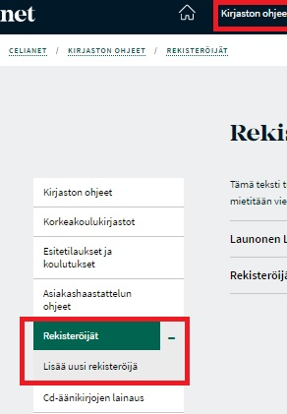
3. Luo itsellesi omat tunnukset
Mene yläotsikkoon Kirjaston ohjeet ja sieltä vasemmalta Rekisteröijät
Avaa vasemmalla alaotsikko Lisää uusi rekisteröijä
Luo itsellesi oma tunnus, käytä käyttäjätunnuksena sähköpostiosoitetta.
Keksi itsellesi salasana.
Tunnuksista ei tule sähköpostiviestiä, muista siis tekemäsi tunnukset!

Slide 6
4. Kirjaudu omilla tunnuksillasi
Kirjaudu nyt ulos pääkäyttäjän tunnuksista.
Kirjaudu sitten sisään omilla tunnuksillasi.
Käytä (testiympäristössä) jatkossa vain näitä omia tunnuksiasi.

Slide 7
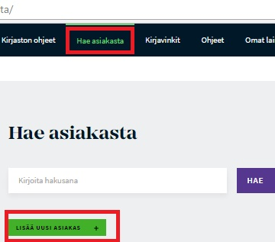
5. Rekisteröi uusi asiakas 1.
Luo testiä varten keksittyjä hetuja osoitteessa http://www.lintukoto.net/muut/henkilotunnus/
Kopioi joku luomasi hetu ja Avaa otsikko Hae asiakasta.
Voit tarkistaa hakulaatikosta, onko hetu käytössä.
Valitse kohta Lisää uusi asiakas

Slide 8
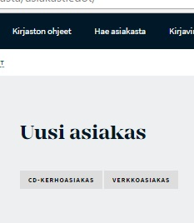
5. Rekisteröi uusi asiakas 2.
Valitse, liitätkö asiakkaan cd-kerhoihin vai verkkopalveluun.

Slide 9
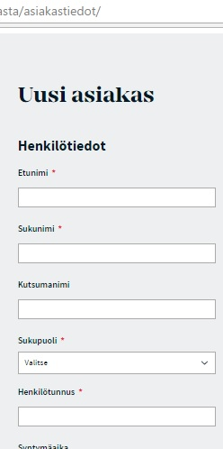
5. Rekisteröi uusi asiakas 3.
Cd-kerhoihin liitettävältä pitää valita joku kerho, sähköpostia ei tarvita.
Verkkopalveluun tarvitaan sähköposti. Käytä tässä testausvaiheessa jokaiselle rekisteröimällesi asiakkaalle omaa sähköpostiosoitettasi.
Täytettyäsi lomakkeen paina Lähetä.
Saat infon Tallennus onnistui.

Slide 10
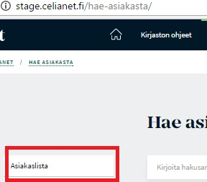
6. Katso Asiakaslista ja muokkaa tietoja
Avaa Asiakaslista.
Rekisteröimäsi asiakas näkyy nyt listalla.
Valitsemalla Muokkaa voit muokata asiakkaan tietoja.

Slide 11
7. Muokkaa toisessa kirjastossa olevan asiakkaan tietoja 1.
Kokeile, olisiko joku näistä hetuista vielä siirtämättä oman pääkäyttäjäsi kirjastoon:
120131-972W
210554-966N
181002A978R
091174-9768
140149-9161
260782-998S
060464-952A
301075-9746
080888-996E
140287-972E
120131-969T
210554-955A
021000A997H
091178-9758
141247-9051
060764-987V
060856-9713
300171-959D
081182-999D
130297-979L
160299-937P
130297-940B

Slide 12
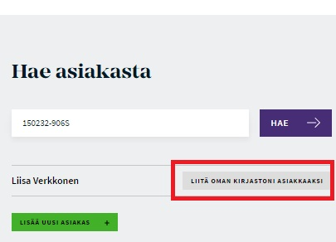
7. Muokkaa toisessa kirjastossa olevan asiakkaan tietoja 2.
Kun haet asiakkaan tietoja, kirjoita hetu Hae asiakasta –kohdan kenttään.
Jos on toisen kirjaston asiakas, saat kuvan mukaisen tiedon.
Et voi muokata asiakkaan tietoja liittämättä häntä kirjastoosi.
Valitse Liitä oman kirjastoni asiakkaaksi.

Slide 13
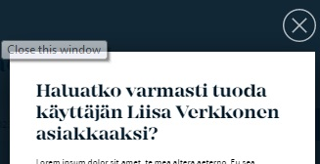
7. Muokkaa toisessa kirjastossa olevan asiakkaan tietoja 3.
Sinua pyydetään vielä vahvistamaan, että haluat siirtää asiakkaan oman kirjastoosi.
Vastaa Kyllä.
Toiseen kirjastoon ei mene tietoa, että tämä asiakas sieltä poistui.
Hae asiakas nyt kirjastosi asiakaslistalta ja valitse Muokkaa, jos muokkaat tietoja.

Slide 14
8. Lue ohjeita
Tutustu yläreunan otsikoihin.
Vain kirjastoille näkyvät Kirjaston ohjeet ja Hae asiakasta. Kaikki muut otsikot ovat yhteisiä asiakkaiden kanssa.
Katso kirjautumiskohdasta myös Omat tiedot ja Asetukset.

Slide 15
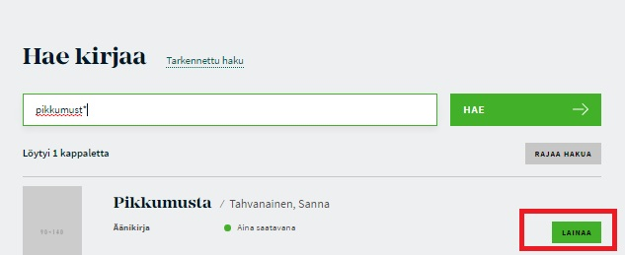
9. Hae ja lainaa kirja 1.
Valitse otsikko Hae kirjaa, jos mielessäsi on joku kirja tai Kirjavinkit, jos vain etsit jotakin.
Huom! Testiympäristössä ei ole aivan uusimpia kirjoja.
Haun katkaisumerkki on *
Voit vielä rajata hakua tai painaa vain Lainaa

Slide 16
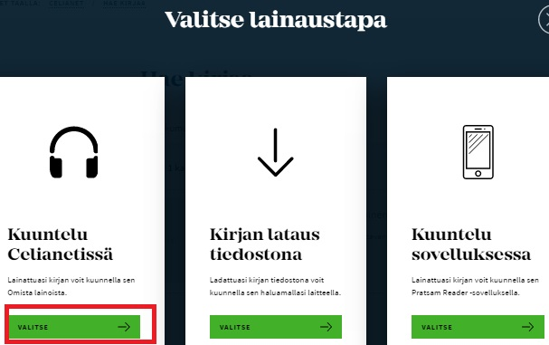
9. Hae ja lainaa kirja 2.
Valitse lainaustapa.

Slide 17
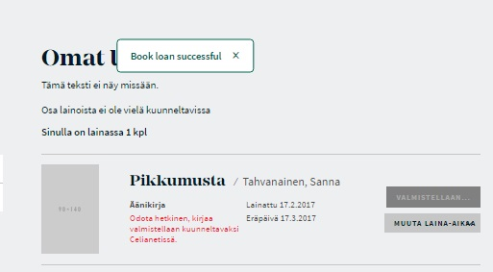
9. Hae ja lainaa kirja 3.
Lainaamisen jälkeen siirryt suoraan Omat lainat –sivulle.
Päivitä sivua (F5) saadaksesi kirjan valmiiksi esim. Celianetissä kuunneltavaksi.
HUOM! Kirjan siirto Pratsam Reader –sovellukselle ei toimi testiympäristössä.

Slide 18
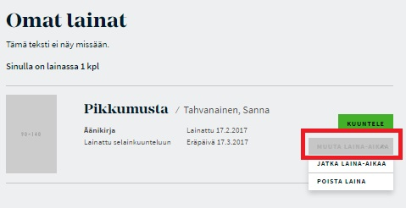
10. Kuuntele tai poista kirja
Avaa Kuuntele, jos lainasit kirjan Celianetissä kuunneltavaksi.
Jos et kuuntele, avaa Muuta laina-aikaa.
Valitse Poista laina.
Poista lainaamasi kirjat mahdollisimman pian, jotta pikku testiarkistomme ei täyty yli äyräiden.

Slide 19
11. Tee omia kokeiluja
Jatka nyt kokeiluja mielesi mukaan.
Parannusehdotuksia voi laittaa Celiaan elina.kilpio@celia.fi
Onnistuneita kokeiluhetkiä!

